Slide 1
进程状态转换及PCB的变化
操作系统实验2

Slide 2
内容
加深对进程概念的理解
深入了解进程控制块和进程状态之间的转换
理解进程与其PCB间的一对一关系

Slide 3
一、基础回顾

Slide 4
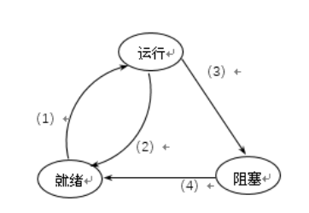
回顾
进程的状态（运行，就绪，挂起）
PCB与进程一一对应，PCB中记录了系统所需的全部信息、用于描述进程情况所需的全部信息和控制进程运行所需的全部信息。

Slide 5
二、内容及要求

Slide 6
实验步骤
设计一个有 N个进程共行的进程调度程序。
进程调度算法：自己设计程序。每个进程有一个进程控制块（ PCB）表示。进程控制块可以包含如下信息：进程名、优先数、到达时间、需要运行时间、已用CPU时间、进程状态等等。进程的优先数及需要的运行时间可以事先人为地指定（也可以由随机数产生）。
重复以上过程，直到所要进程都完成为止。

Slide 7
说明
可以组队完成实验，不超过4人
验收按照时讲清楚实验设计、原理、思想、用到方法等即可

